Slide 1


КИБЕРБУЛЛИНГ
Отдел образования города Усть-Каменогорска
Рекомендации
родителям

Slide 2
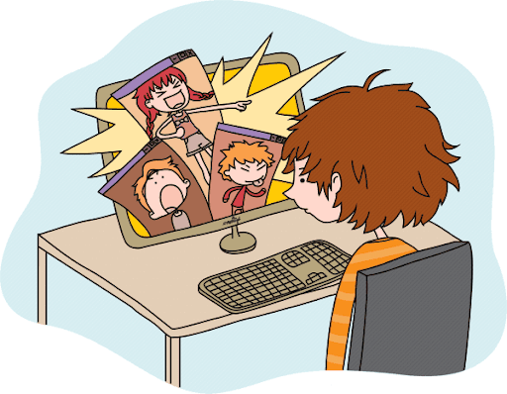
КИБЕРБУЛЛИНГ
Что же это такое?
Это одна из форм преследования, травли, запугивания, насилия подростков и младших детей при помощи информационно-коммуникационных технологий, а именно Интернета и мобильных телефонов.

Slide 3

Главная проблема социльных сетей
Нет межличностного контакта
Можно придумать себе любое «амплуа»
Нет ответственности за свои действия

Slide 4
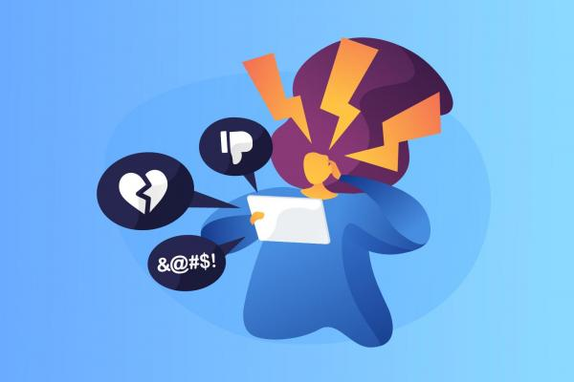
Какими могут быть последствия:
К сожалению, самыми печальными. Хотя слово это и относительно новое, но уже известны случаи о попытках суицида, о травмах, о трагических смертях, и все это вследствие нападения на подростка через чаты, социальные сети, электронную почту.
Цель виртуального террора – нанесение вреда психическим давлением. Невидимым, но очень страшным является кибербуллинг.

Slide 5
Профилактика и предотвращение кибербуллинга
Что же делать взрослым, как уберечь своего ребенка от злой реальности, ведь телефон или компьютер все прочнее входит в жизнь.
В первую очередь надо быть очень внимательными к своему чату, его увлечениям, особенно виртуальным.
Необходимо объяснять подрастающему поколению «правила игры», что можно делать, а что категорически запрещено в виртуальном мире.
Доступ к Интернету надо регулировать, четко разъяснять, какое поведение может быть плохим и опасным.
Следите за его интересами не только в виртуальном пространстве, но и в реальной жизни, это поможет узнать, чем он живет, что его интересует, какие эмоции вызывает тот или иной факт.

Slide 6
Как преодолеть проблему, если это случилось?
Если вдруг ваш ребенок все же стало жертвой преследователей, постарайтесь сохранить все имеющиеся доказательства, свидетельства террора. Были получены сообщения – сделайте копии, это касается и видео, и СМС, и всего остального.
Не паникуйте, будьте спокойны, особенно если ребенок сам рассказал вам о проблеме, иначе в следующий раз он не обратится за помощью. Поддержите подростка эмоционально, объясните, что ничего страшного не случилось, в вашем лице он должен видеть и чувствовать только друга, который искренне желает добра.
Помимо всего прочего, расскажите ребенку, что очень важно иметь собственную хорошую репутацию, а не «примерять» роли. Он должен знать, что если получил оскорбительное или непонятное сообщение, картинку, надо немедленно обратиться за помощью к родителям, не запустить ситуацию. В крайнем случае (если ничего не помогает) следует обратится в правоохранительные органы.

